Slide 1
MVC模型
段維瀚 老師

Slide 2
綱 要
簡述只使用Servlet的重大缺點
撰寫簡單的JSP(Java Server Pages)
簡述JSP如何轉譯為Servlet
了解MVC的基本目的

Slide 3
Servlet的缺點
編輯HTML較困難
無法使用所見即所得(WYSIWYG)工具進行設計
What You See Is What You Get
手動編輯較冗長且容易導致錯誤

Slide 4
使用JSP解決問題
JSP在HTM中嵌入Java程式
<%--
Simple Hello World JSP example
--%>
<%@page contentType="text/html" pageEncoding="UTF-8"%>
<!DOCTYPE HTML PUBLIC "-//W3C//DTD HTML 4.01 Transitional//EN"
"http://www.w3.org/TR/html4/loose.dtd">
<html>
<head>
charset=UTF-8">
</head>
<body>
<h1><%= "Hello World! I'm a JSP, it is " + new java.util.Date() %></h1>
</body>
</html>

Slide 5
JSP 標籤樣式
<%@ 指令設定
<%! 宣告實作區
<% 程式邏輯片段
<%= 顯示資料，相當於 out.print();
<%-- 註解
${ } EL

Slide 6
如何處理 JSP
JSP is Servlet
轉換為相對應的Servlet
將JSP視為「原始碼」
JSP能存取原本Servlet可使用的變數
包含request與response變數
<%=request.getParameter("x") %>
資料來源：http://.../foo?x=100
<%=request.getAttribute("y") %>
資料來源：request.setAttribute("y", 200);

Slide 7
如何處理 JSP
透過GET請求傳遞的參數含有「空白」
http://.../foo.jsp?name=Tuan YU
http://.../foo.jsp?name=Tuan+YU
以加號 (+) 取代空白

Slide 8
JSP方式仍存在問題
於HTML檔中嵌入Java程式碼 仍然容易受影響與被混淆
<%--
Simple Hello World JSP example
--%>
<%@page contentType="text/html" pageEncoding="UTF-8"%>
<!DOCTYPE HTML PUBLIC "-//W3C//DTD HTML 4.01 Transitional//EN"
"http://www.w3.org/TR/html4/loose.dtd">
<html>
<head>
charset=UTF-8">
</head>
<body>
<h1><%= "Hello World! I'm a JSP, it is " + new java.util.Date() %></h1>
</body>
</html>

Slide 9
MVC 簡介
模型(Model)
指的是需要被解決的重要問題的計算模型
顯示(View)
負責將模型計算的結果呈現給使用者
控制器(Controller)
負責取得輸入資訊做前置處理

Slide 10
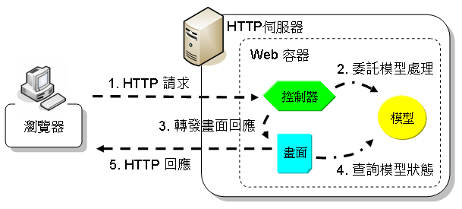
MVC
C
M
V

Slide 11
MVC 簡介
結合模型、顯示、控制器元件，實作可運行的MVC解決方案
使用POJO實作模型(Model)設計元素
使用JSP/HTML實作顯示(View)設計元素
使用Servlet實作控制器(Controller)設計元素

Slide 12
如何實作 MVC
如何實作控制器元件?
如何實作模型元件?
如何實作顯示元件?
C
M
V

Slide 13
控制器任務分派
控制器:
Web容器的連結/進入點
分析參數資料
連接模型(Model)與顯示(View)
透過Java的方法呼叫將請求資料傳遞給模型
轉送給顯示(JSP/HTML)
RequestDispatcher rd = request.getRequestDispatcher("view.jsp"); rd.forward(request, response);

Slide 14
由 Servlet傳送資料到 JSP
Servlet 端
req.setAttribute("x", 100);
JSP 端
JSP-JavaCode
request.getAttribute("x");
JSP-EL
${requestScope.x}

Slide 15
由 Servlet傳送資料到 JSP
Servlet 端
User user = new User(); user.setName("Mary"); req.setAttribute("user", user);
JSP 端
JSP-JavaCode
User user = (User)request.getAttribute("user"); out.print(user.getName());
JSP-EL
${requestScope.user.name}

Slide 16
String username = req.getParameter(“username”); User user = new User(username); boolean check = user.isMember();
req.setAttribute(“check”, check);
req.setAttribute(“username”, username);
RequestDispatcher rd = request.getRequestDispatcher("view.jsp"); rd.forward(request, response);
C
public class User { private String username;
public User(String username) { this.username = username; }
public Boolean isMember() {
// …驗證此人是否是會員 ?
// return chack;
}
}
<%@ page …%>
<%
String username = (String)request.getParameter(“username”);
boolean check = (Boolean)request.getParameter(“check”);
%>
<HTML>
<Head> … </Head>
<Body>
…
<%=username %> 是否是會員 ? <%=check %>
</Body>
</HTML>
M
V

Slide 17
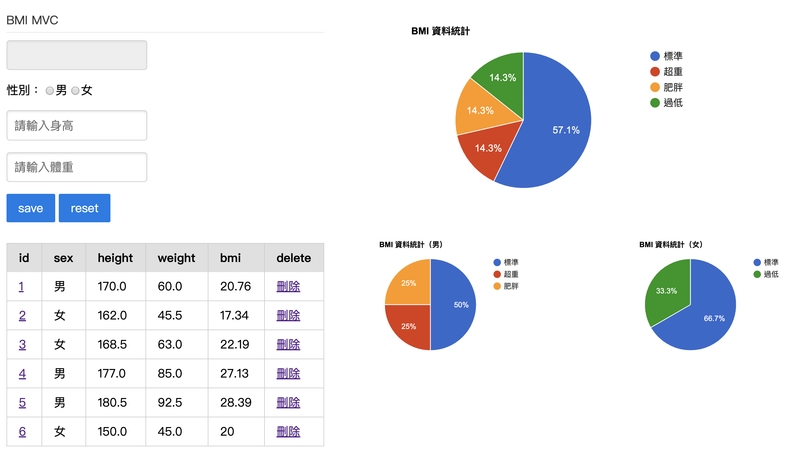
MVC 範例程式

Slide 18
一個設計的問題
顯示是否應該直接從控制器中取得請求資料，或由模型中間接取得
良好的OO設計會分離不相關的事物，使得這 些事物改變時彼此不受影響
直接從顯示中存取請求資料，造成元件間無謂的關連

Slide 19
總結
使用Servlet實作控制器設計元件
使用POJO實作模型設計元件
使用JSP與表示式語言實作顯示設計元件
結合模型、顯示、控制器元件來實作可運行 的MVC解決方案

